Slide 1
Складской учёт Grins 5

Slide 2
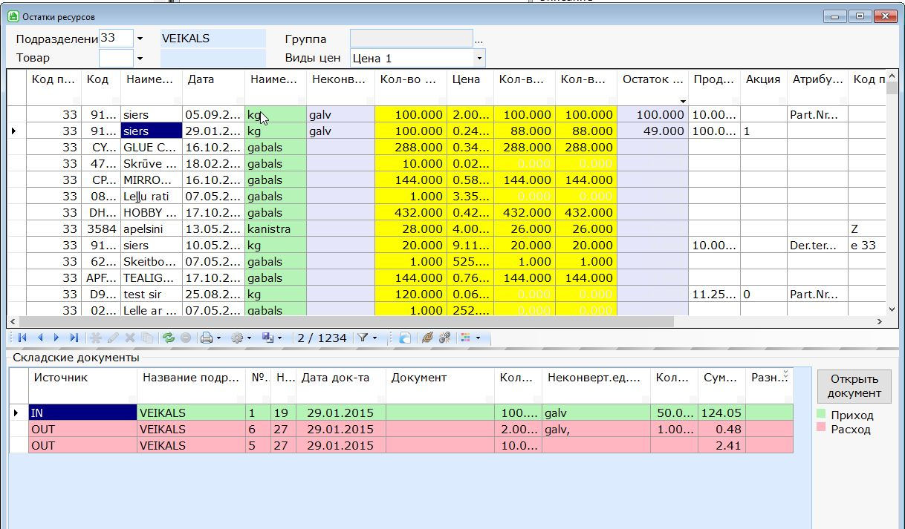
Система учёта остатков без ручного расчёта
Расход товара автоматически привязывается к строкам прихода.
Учёт партий и суммовой учёт всегда
Анализ остатков товара от разных поставщиков
Параллельный учёт остатка в неконвертируемых единицах измерения

Slide 3
Использование неконвертируемых единиц измерения

Slide 4
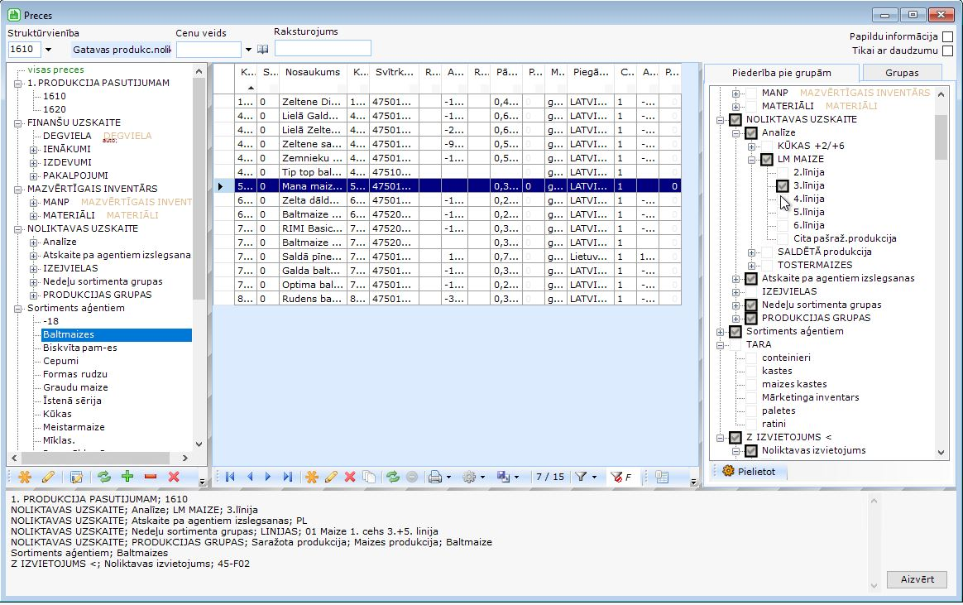
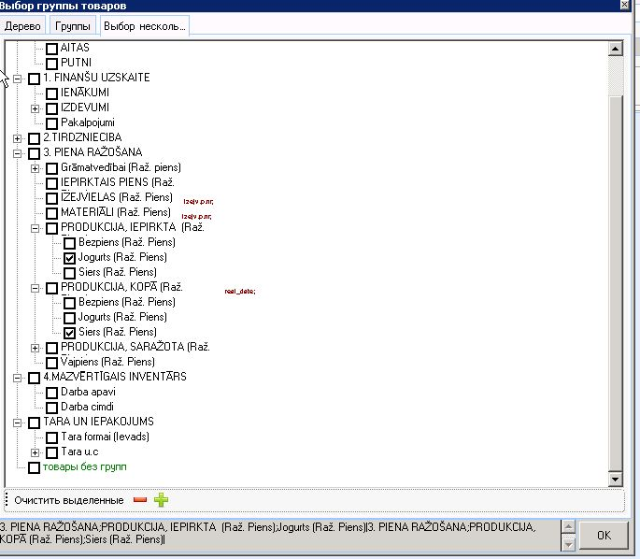
Принадлежность товара к нескольким группам и выбор нескольких групп товаров
Неограниченные возможности анализа выбора нескольких групп товаров и принадлежности товара к нескольким группам
Например Samsung, Ledusskapis, Plaukts AF-45

Slide 5
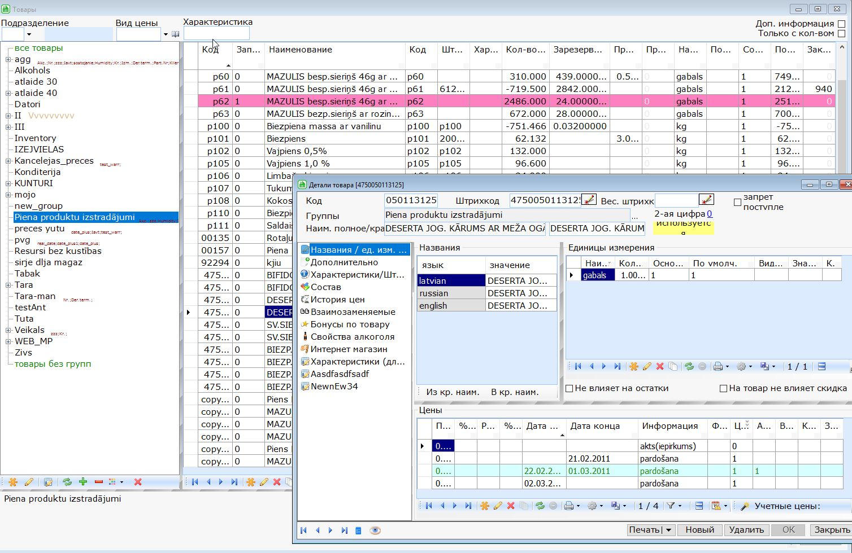
Усовершенствованный учёт товара
Возможность указывать точное количество знаков после запятой, например, штуки в целых.
Количество видов тары неограниченно на единицу товара. Несколько алгоритмов подсчёта тары по документу: стандартный, коэффициент, с альтернативным заполнением.
Неограниченные единицы измерения
Состав материалов (пластик, бумага)
Наименование на нескольких языках
Определение различных характеристик
Взаимозаменяемость

Slide 6
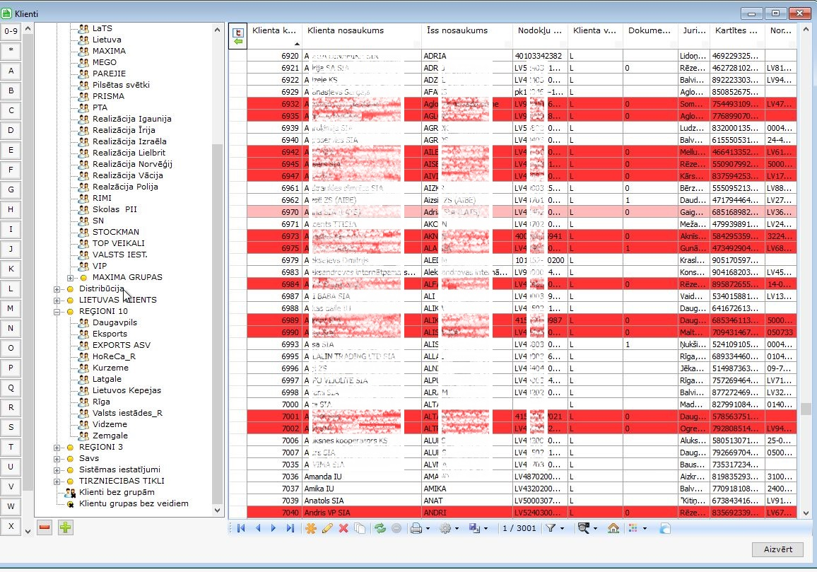
Принадлежность клиентов и подразделений к нескольким видам групп клиентов
Расширенная возможность управления настройками принадлежности клиентов и подразделений
Дополнительная возможность анализа по клиентам и подразделениям в разрезе разных групп, например по регионам и сетям

Slide 7
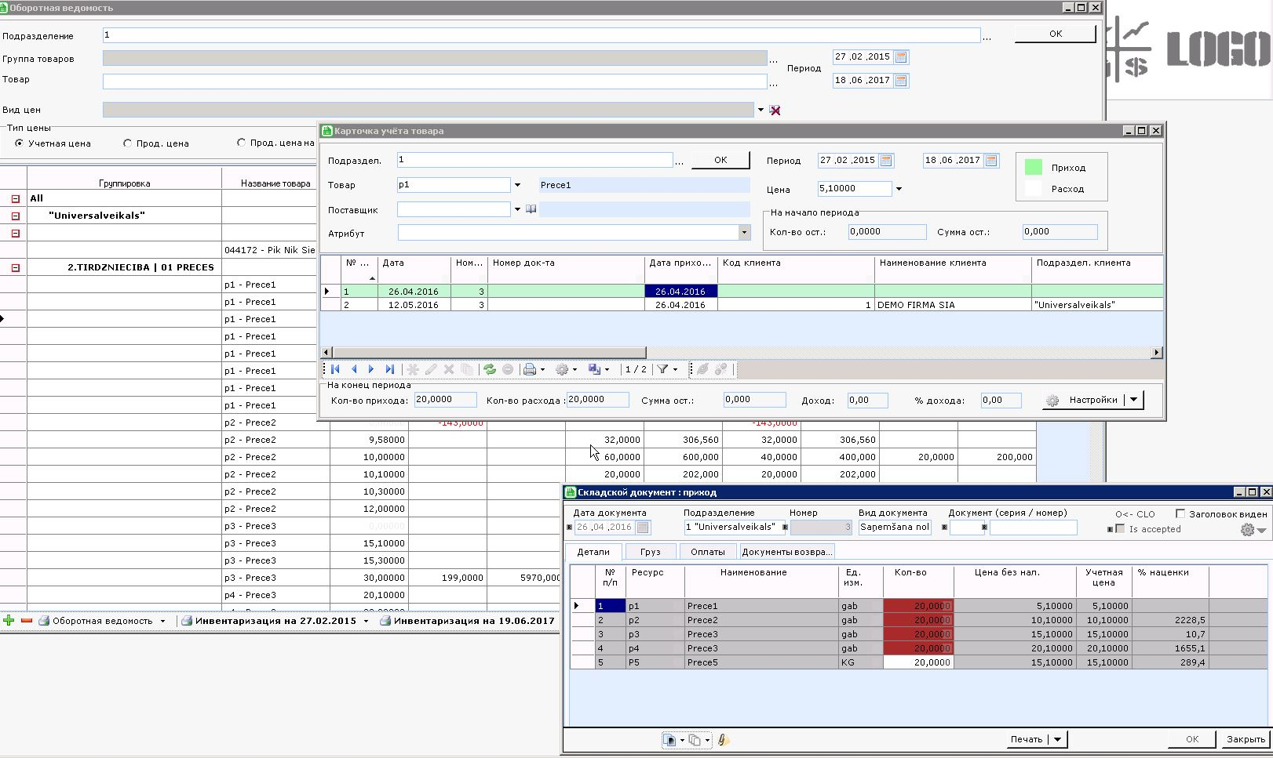
Основные отчёты учёта в виде форм :
Drill-down – переход из Формы оборотная ведомость в карточку учёта товара, затем в документ складского учёта

Slide 8
Система управления заказами клиентов
Отдельная презентация

Slide 9
Расширено определение цены для клиента
Ценообразавание Grins 5.docx

Slide 10
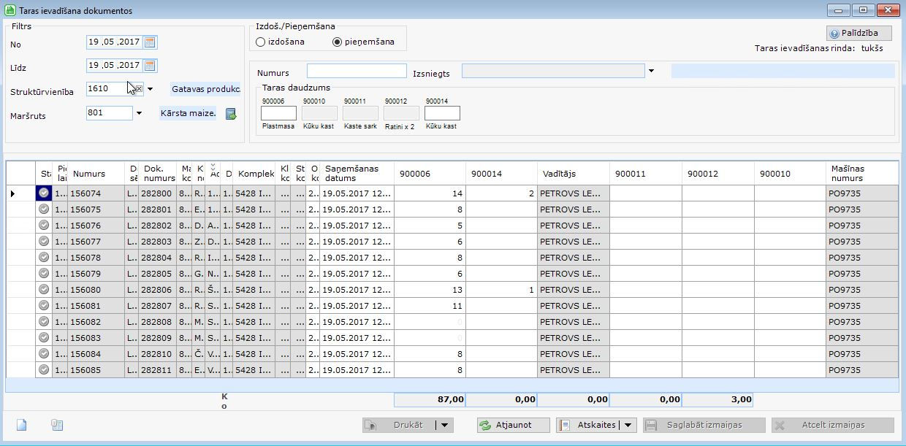
Форма ввода тары. Место работы экспедиции
Печать документов
Печать отчётов
Ввод отгружаемой или возвращённой тары в документы

Slide 11
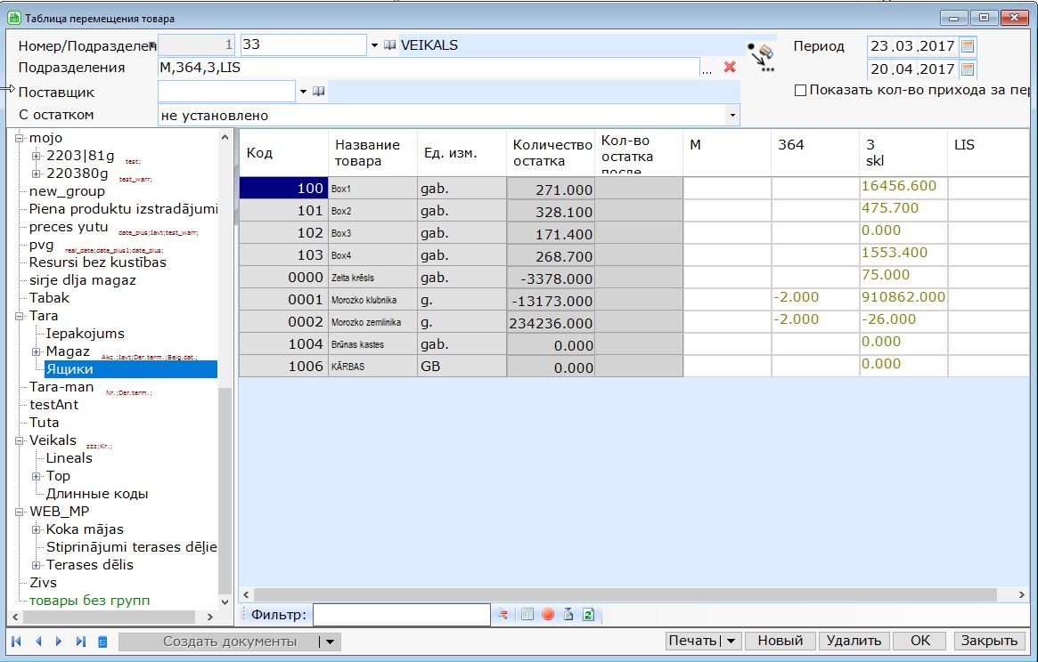
Форма «Таблица перемещения товара»
Для массовой пересылки товаров в другие подразделения, например по магазинам предприятия.

